Slide 1
PNRR F-PNRAS-1-2022-1801 PROIECT NAȚIONAL PENTRU REDUCEREA ABANDONULUI ȘCOLAR (PNRAS)
Liceul Tehnologic „Nicolae Teclu”
Copșa Mică
Nouă ne pasă!
2022-2025

Slide 2
DATE GENERALE
Durata: 2022 – 2025
Buget: 870.301 lei / 175.950 euro
Grup țintă: elevi de gimnaziu,
clasele V-VIII

Slide 3
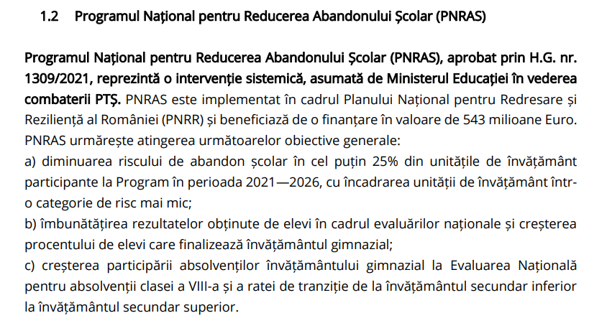
OBIECTIVE PNRAS

Slide 4
1.ACTIVITĂȚI 1.1. ACTIVITĂȚI MATE
1.1.1. Identificarea elevilor aflați în risc de abandon școlar (activitate de screenning a elevilor)
Chestionar SASAT aplicat elevilor cu acordul părintelui
completarea fișei de observare MATE pentru toți elevii - constituirea grupului țintă și aprobarea fișelor
1.1.2. Înregistrarea elevilor aflați în situații de risc, elaborarea dosarului de caz
validarea observatorului – lista cu elevii aflați în risc
generarea dosarului de caz pentru fiecare elev
completarea fișei de evaluare MATE - diriginte
1.1.3. Introducerea datelor în SIIIR și elaborarea planurilor educaționale de intervenție

Slide 5
1.2. ACTIVITĂȚI DE PREVENIRE
1.2.1. Activități pentru crearea unui climat pozitiv în clasă și școală
dirigenție (invitați specialiști, experți – prezentări, ateliere)
activități extrașcolare (1/lună)
1.2.2. Activități pentru reducerea absenteismului la clasă – grupul țintă – 1 sedință/lună
activități de dezvoltare a abilităților de relaționare, comunicare, socio-emoționale
1.2.3. Activități de mentorat – 1 sedință/lună
activități bazate pe colaborare – petrecerea timpului liber împreună
1.2.4. Cursuri de formare pentru personalul didactic

Slide 6
1.3. ACTIVITĂȚI DE INTERVENȚIE
1.3.1. Activități REMEDIALE
Limba română – 1 ședință/săptămână
Matematică – 1 ședință/săptămână
1.3.2. Activități extrașcolare – 2 activități/lună
Activități: sport, educație pentru sănătate, educație ecologică
Excursii tematice
Tabara pentru 25 elevi/an
1.3.3. Consiliere – în funcție de nevoile identificate (elevi și părinți)
1.3.4. Educație parentală – curs formare părinți
1.3.5. Cursuri de formare pentru cadrele didactice

Slide 7
2. ACTIVITĂȚI DE DIGITALIZARE
2.1. 2 – SĂLI DE CLASĂ INTELIGENTE dotate cu:
Display interactiv
Laptopuri pentru fiecare elev
Stație mobilă pentru depozitare și încărcare
Copiator multifuncțional
Internet fix și mobil
Softuri: licențe OFFICE, MOZA WEB
2.2. Cursuri de formare pentru utilizarea echipamentelor digitale
2.3. Evaluare și certificare ECDL (elevi și cadre didactice)

Slide 8
Liceul Tehnologic „Nicolae Teclu”
Copșa Mică
PNRR - PNRAS F-PNRAS-1-2022-1801
Nouă ne pasă!

